Slide 1
Муниципальное бюджетное дошкольное образовательное учреждение детский сад № 39 «Аистенок»
муниципального образования Абинский район
Игровые технологии в работе
с родителями по социально-коммуникативному развитию детей
(в том числе с ОВЗ) в рамках деятельности Консультационного центра ДОО
Малинка Наталия Геннадиевна,
воспитатель

Slide 2
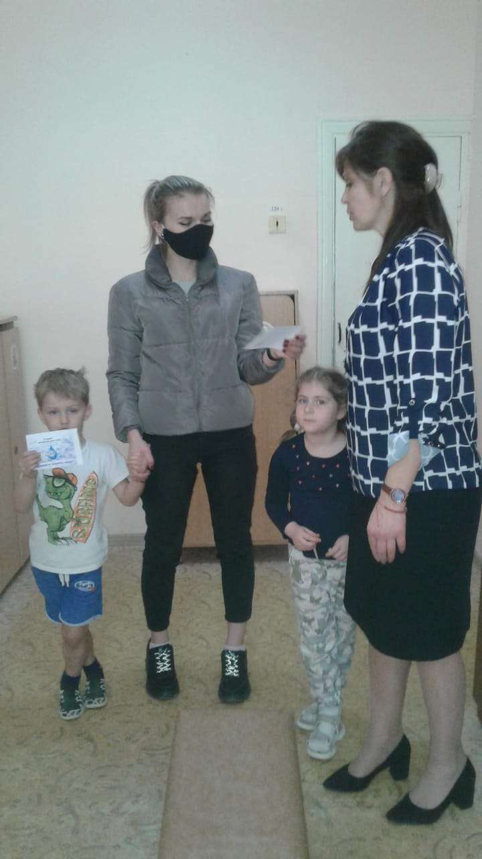
Взаимодействие педагога и родителя

Slide 3
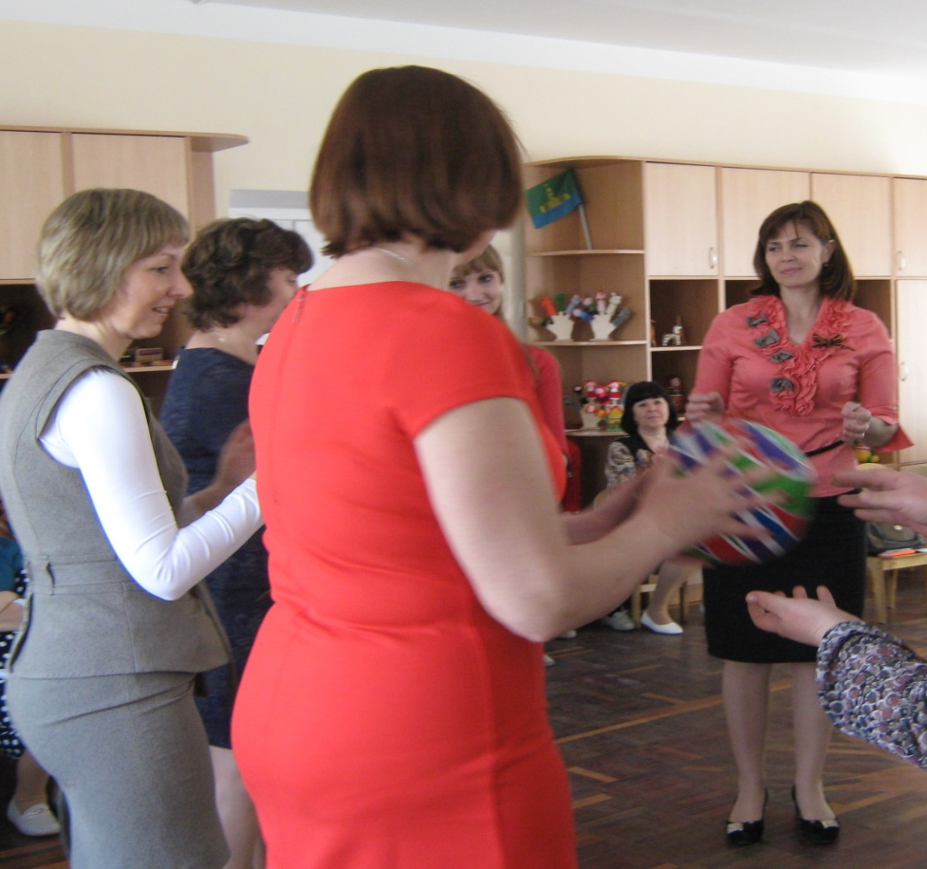
Давайте поиграем

Slide 4
Алгоритм подготовки квест-игры
1.Разработка правил проведения квест-игры
7.Оформление и подбор необходимого игрового материала (правил, заданий и т. п.)
2.Составление интересного, захватывающего сценария, с хитроумными головоломками, викторинами, ролевыми сюжетами и т. п.
6.Обеспечение безопасности детей в ходе прохождения детьми маршрута и выполнения заданий
4.Определение способов получения командами заданий (например, можно раздать командам карты маршрута, зашифровать места прохождения головоломок)
5.Продумывание системы оценки выполнения задания
3.Разработка маршрута, по которому будет проходить команда

Slide 5
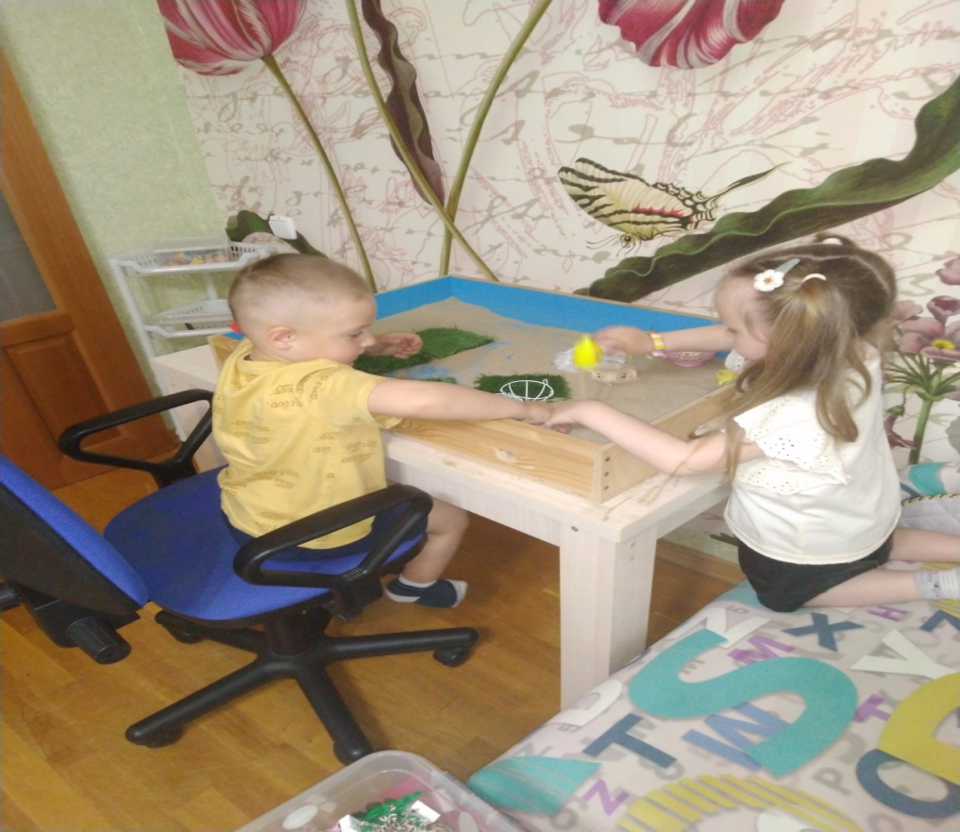
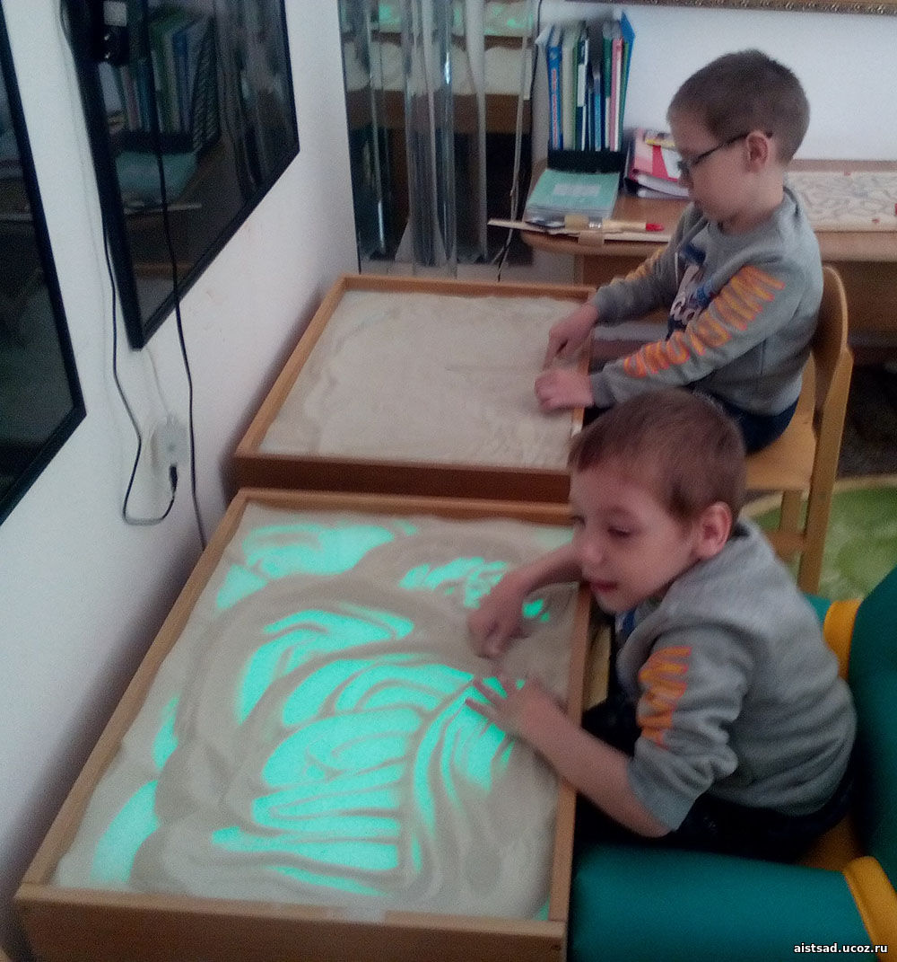
Спрятанная подсказка

Slide 6
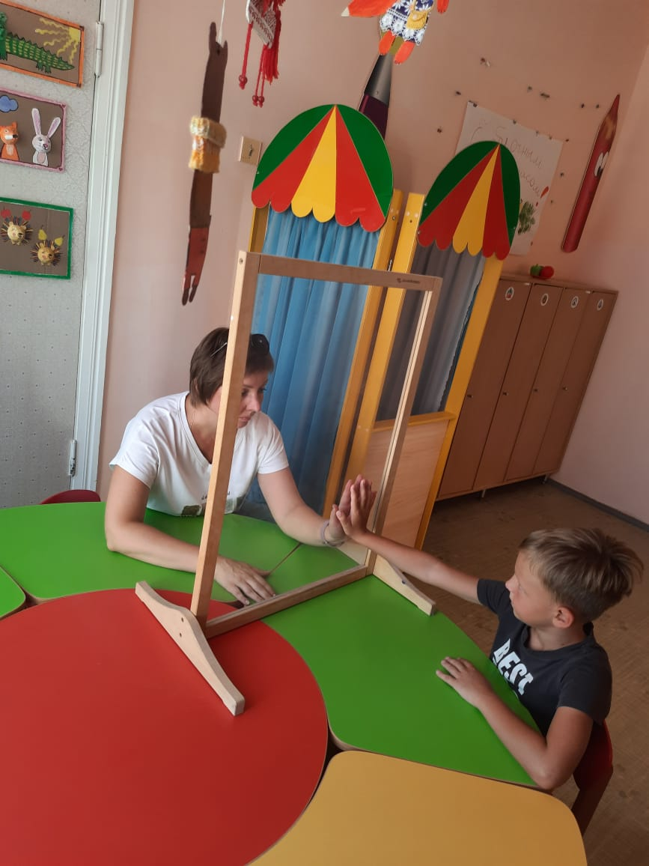
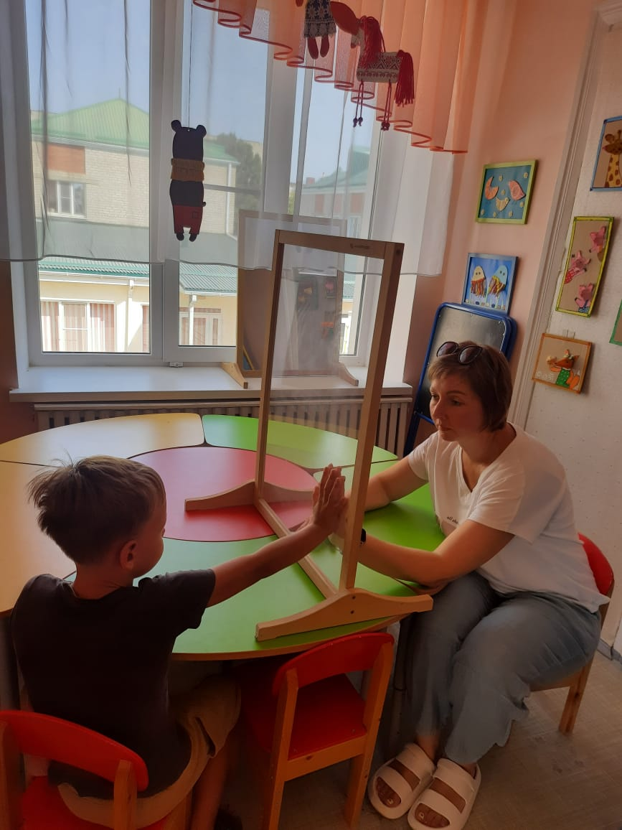
Упражнение на развитие
коммуникативных навыков «Зеркало»

Slide 7
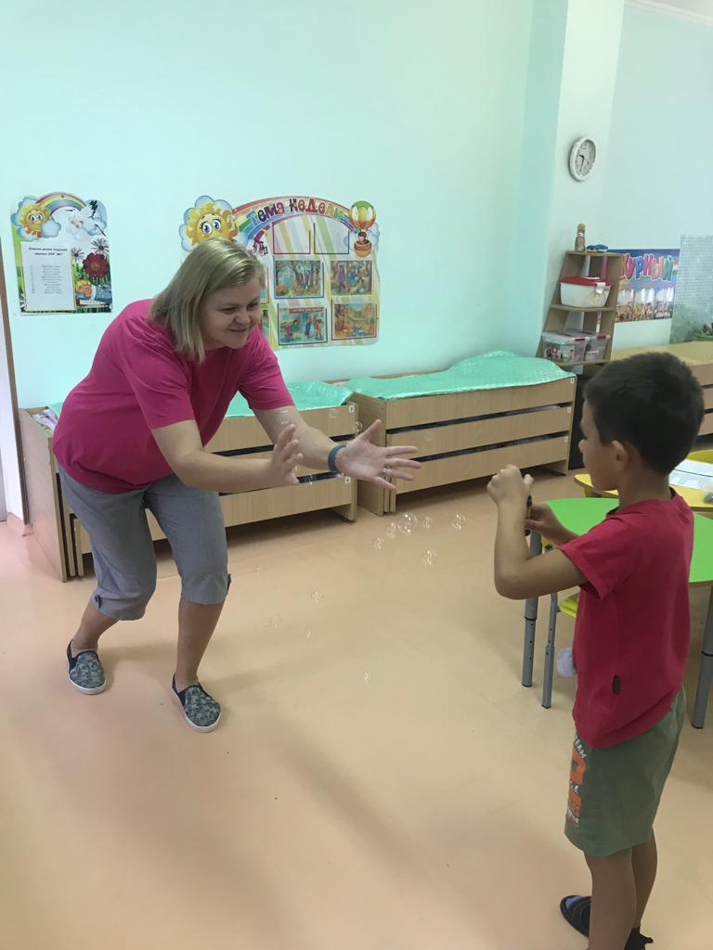
Дыхательная гимнастика
Игра с мыльными пузырями
Положительно влияет на обменные процессы, играющие важную роль в кровоснабжении, в том числе и легочной ткани.
Улучшает дренажную функцию бронхов - восстанавливает нарушенное носовое дыхание.
Способствует восстановлению нормального крово - и лимфоснабжения.
Повышает общую сопротивляемость организма

Slide 8
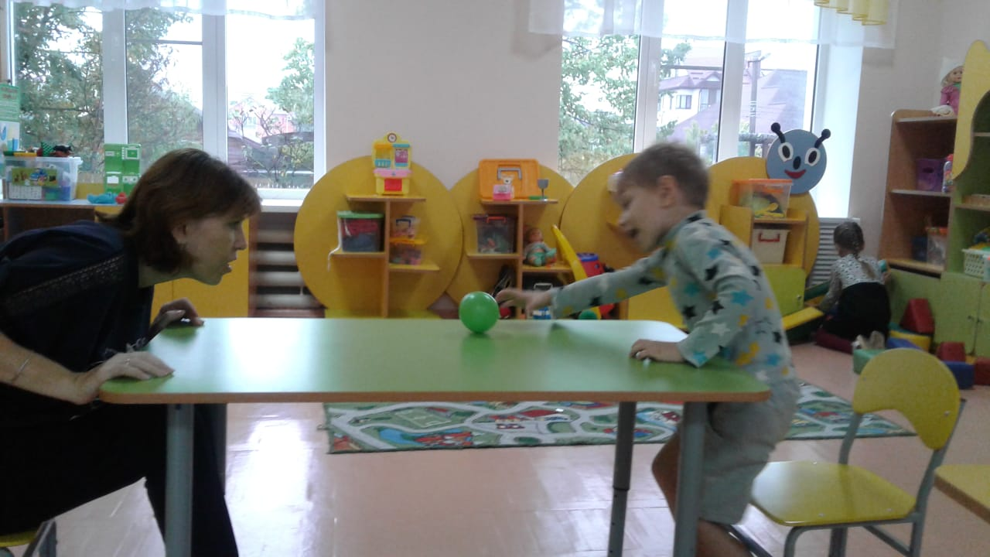
Упражнение «Пинг-понг»

Slide 9
Упражнение «Найди шарик»

Slide 10
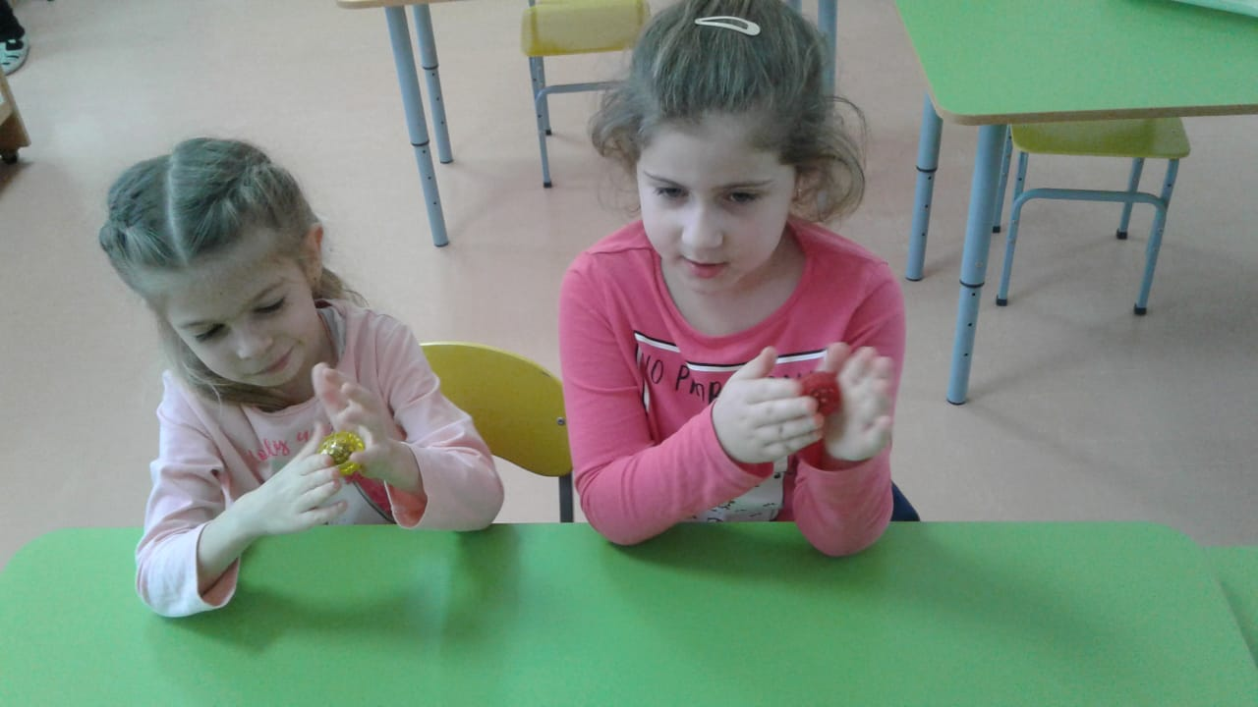
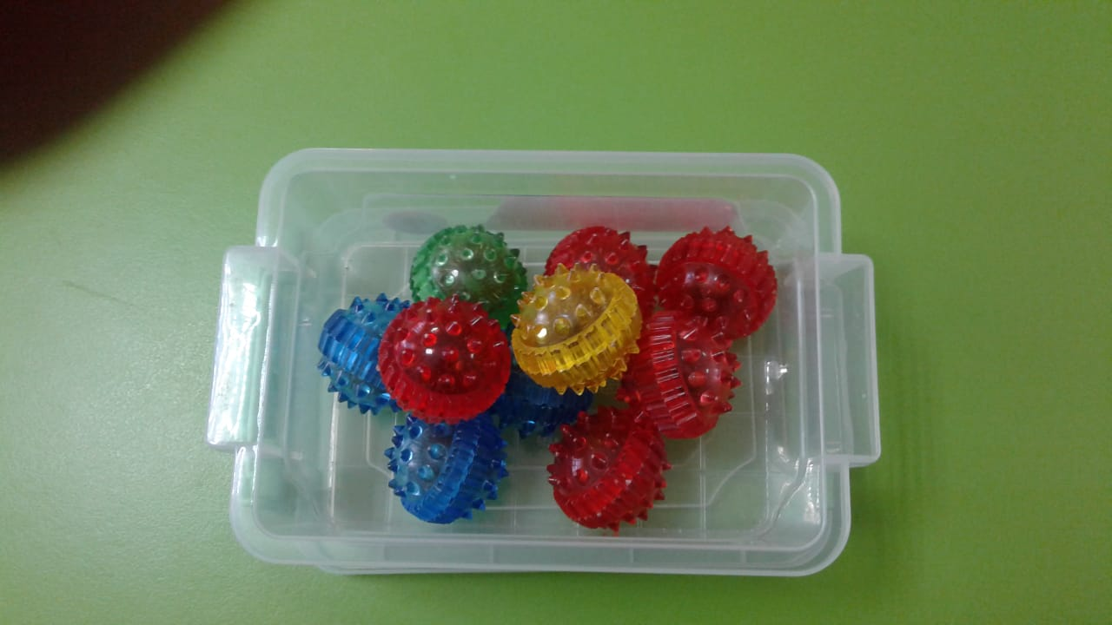
Пальчиковая гимнастика
Воздействует на биологически активные точки организма.
Стимулирует речевые зоны коры головного мозга.
Способствует лечению внутренних органов, нормализует работу организма в целом.
Развивает мелкую моторику рук.
Развивает память, внимание, связную речь.
Метод Су-Джок - терапии

Slide 11
Упражнение с крышками
Пальчики, как ножки, помчались по дорожке,
Башмачки надели, ходят еле-еле.
Погуляйте не спеша
Как погода хороша!
Дождь прошёл, блестят дорожки
- Не промокнут наши ножки!

Slide 12
Упражнение «Колодец»
В нем чудесная вода и прохладная вода.
Не течет, не убегает.
Ключ, родник ее питает.
В нем вода стоит и ждет.
Знает - кто-нибудь придет.
Всяк спешит к нему народец
Очень нужен нам….
(колодец)

Slide 13
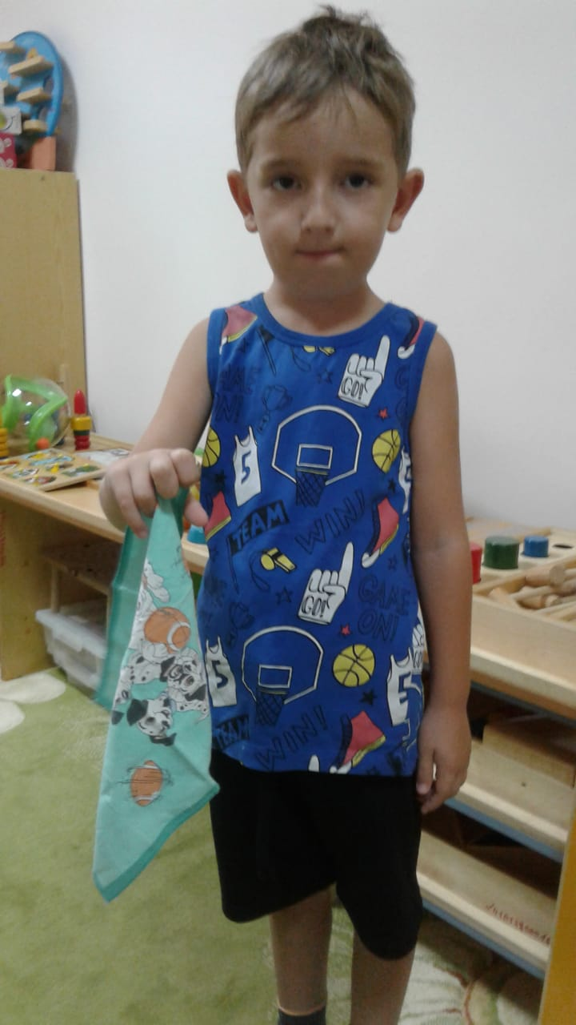
Упражнение «Бегемот»
Вот малютка бегемот мой платок, смотри жуёт.
Я объелся, ой-ой-ой, стал живот совсем большой.

Slide 14
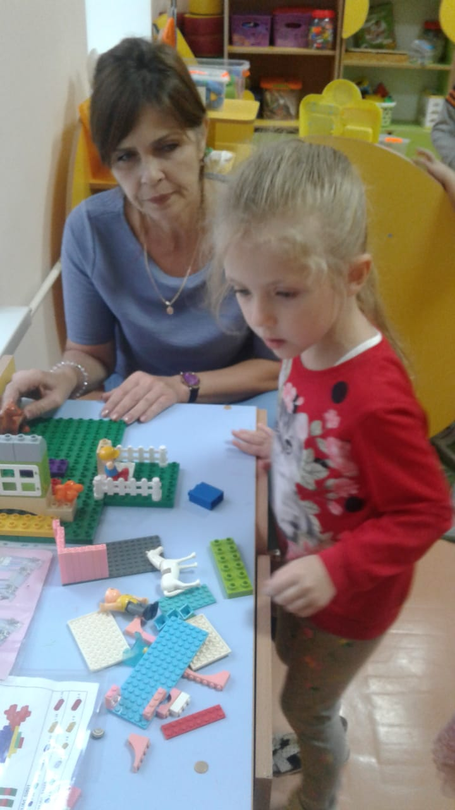
Лего - конструирование

Slide 15
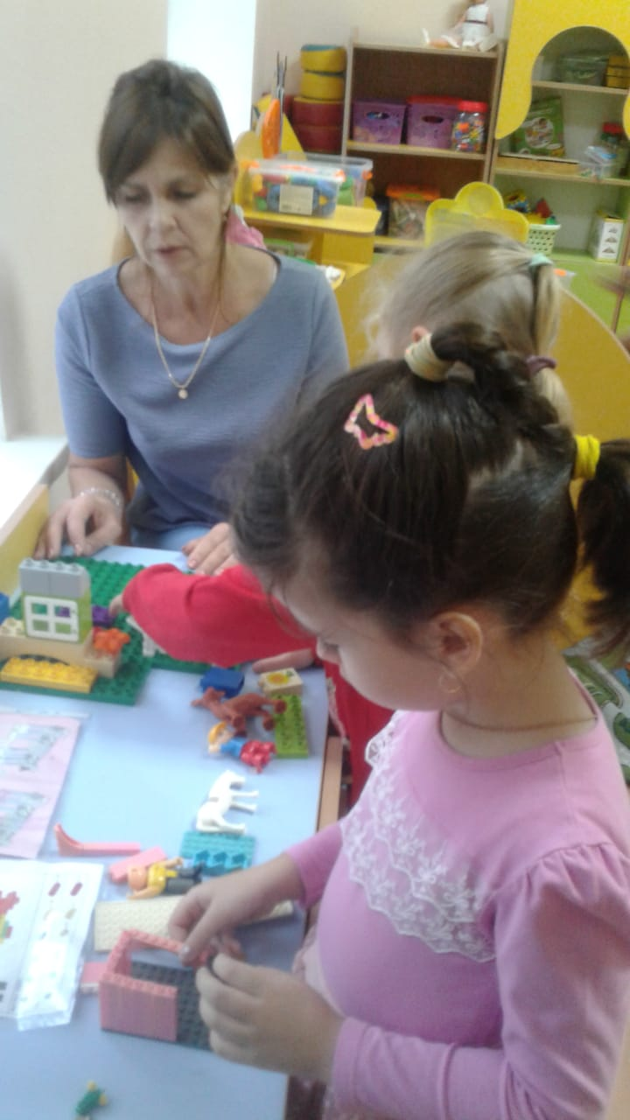
Лего-конструирование

Slide 16
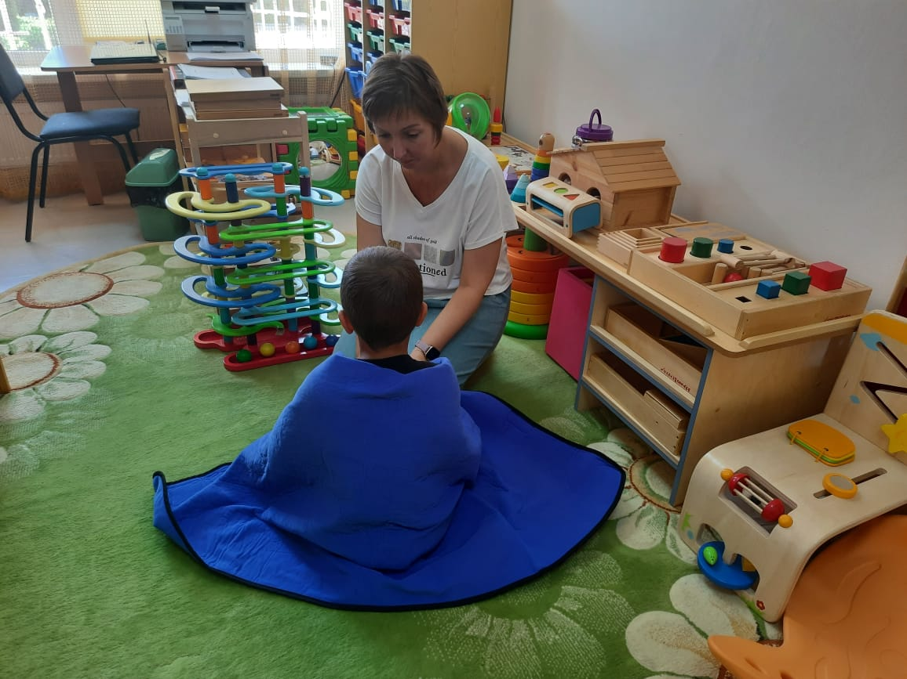
«Лучший способ сделать детей хорошими - это сделать их счастливыми»
Оскар Уайльд

Slide 17
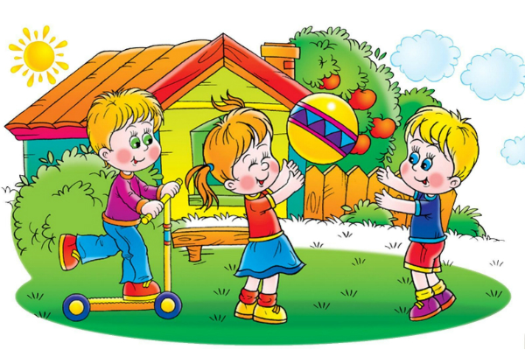
Спасибо
за внимание!

